Slide 1

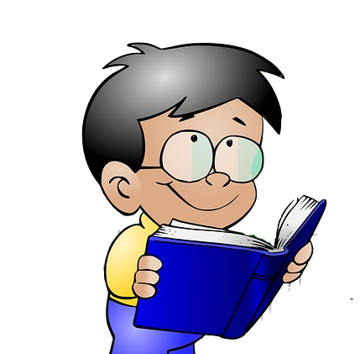

《识字9 日月明》
语文精品课件 一年级上册
授课老师：某某 | 授课时间：20XX.XX
某某小学

Slide 2


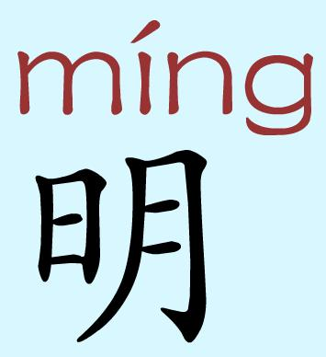
背景介绍
日
月
日
月

Slide 3
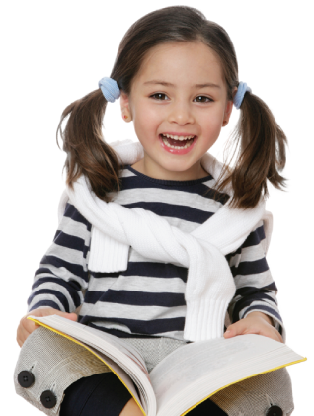
我会读
mínɡ lì chén cónɡ zhònɡ shuānɡ
明 力 尘 从 众 双
mù lín sēn tiáo xīn tǔ
木 林 森 条 心 土

Slide 4


迷宫
入口
我会读
明
力
尘
从
森
林
木
双
众
条
心
土
出口

Slide 5
读 一 读
日月明，田力男。
小大尖，小土尘。
二人从，三人众。
二木林，三木森。
一人/不成众，独木/不成林。
众人/一条心，黄土/变成金。

Slide 6
读 一 读
mù lín tǔ lì xīn
木 林 土 力 心

Slide 7
认识偏旁：
明 日 （日字旁）
心 ㇃ （卧勾）

Slide 8
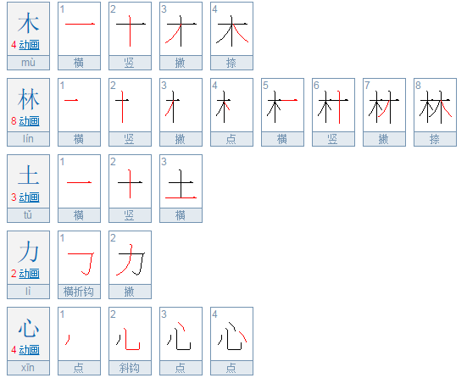
认识偏旁：

Slide 9

我会读
尘
力
明
从
双
木
林
ɑ
众
土
森
条
心

Slide 10
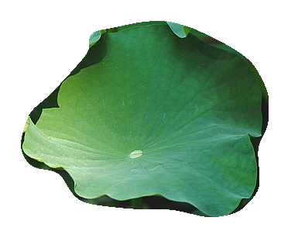
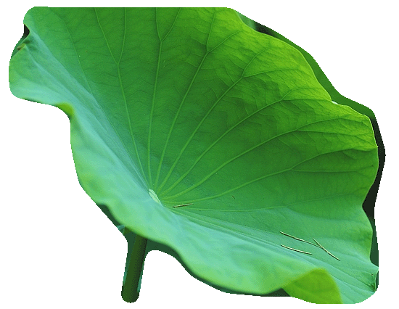
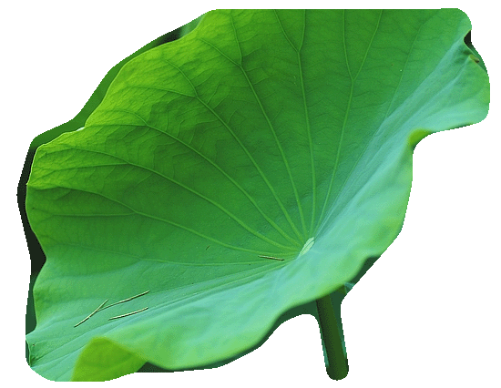
我会读
明月
尘土
力气
众人
中心
从前
森林
一条

Slide 11

我会读
请你选择喜欢的词语说一句话。
明月 力气 尘土
众人 从前 森林
中心 一条

Slide 12

文字组合
小
尖
大

Slide 13
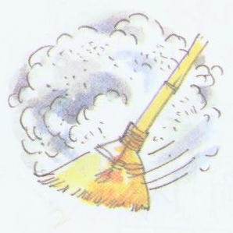
文字组合
小
尘
土

Slide 14
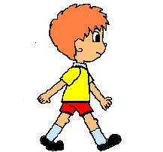
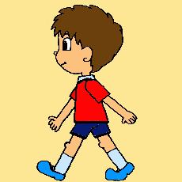
文字组合
从

Slide 15
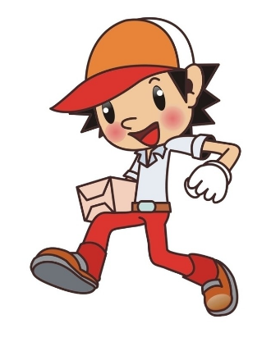
文字组合
众

Slide 16
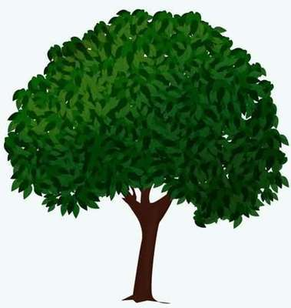
文字组合
林

Slide 17
文字组合
森

Slide 18

读一读：
歪歪扭扭 晃眼睛
品茶 亮晶晶

Slide 19
感谢各位的聆听
语文精品课件 一年级上册
授课老师：某某 | 授课时间：20XX.XX
某某小学

